Slide 1
Calculus
Modeling and simulation
2026 Spring
조상구교수

Slide 2
Contents
Modeling
Time & Space (w0)
Optimization (w1)
Optimization Using Gradient Descent: Linear Regression (w2)
Regression & Classification with Perceptron (w3)

Slide 3
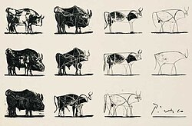
Modeling
복잡한 현실 세계의 현상, 시스템, 사물 등을 일정한 규칙이나 관점에 따라 추상화하여 단순한 형태(모델)로 표현하는 과정(추상화, 단순화)
미래에 대한 결과를 논리적으로 추정하는 행위
통계적 모델링
머신러닝 모델링
시뮬레이션 및 테스트
수학적 모델링
데이터베이스 모델링(ERD)……

Slide 4
Contents
Modeling
Time & Space (w0)
Optimization (w1)
Optimization Using Gradient Descent: Linear Regression (w2)
Regression & Classification with Perceptron (w3)

Slide 5
python sympy
sympy는 파이썬에서 사용 가능한 대수(algebra) 계산 라이브러리로, 기호 연산과 수학적 공식 표현을 지원
기호 연산
방정식 풀기
미분과 적분
방정식 그래프 그리기

Slide 6
python sympy
from sympy import symbols
x, y = symbols('x y')
expr = x + 2*y
from sympy import diff, integrate
expr = x**2 + 3*x + 2
derivative = diff(expr, x)
integral = integrate(expr, x)
from sympy import Eq, solve
eq = Eq(x**2 + 2*x + 1, 0)
sol = solve(eq, x)
from sympy.plotting import plot
expr = x**2 - 3*x + 2
plot(expr, (x, -5, 5))
plot(diff(expr, x))

Slide 7
Time & Space
미분과 적분은 단순히 복잡한 수식이 아니라, 움직이는 변화를 관찰하는 도구
시간(t)에 따른 위치(s), 속도(v), 가속도(a)의 관계는 미적분을 이해하기 가장 좋은 물리적 모델
미분 (Differentiation): 위치를 시간에 대해 미분하면 속도가 되고, 속도를 미분하면 가속도가 됩니다 : 순간적인 변화율
적분 (Integration): 가속도를 시간에 대해 적분하면 속도가 되고, 속도를 적분하면 변화된 거리(위치)가 됩니다 : 누적된 총량

Slide 8
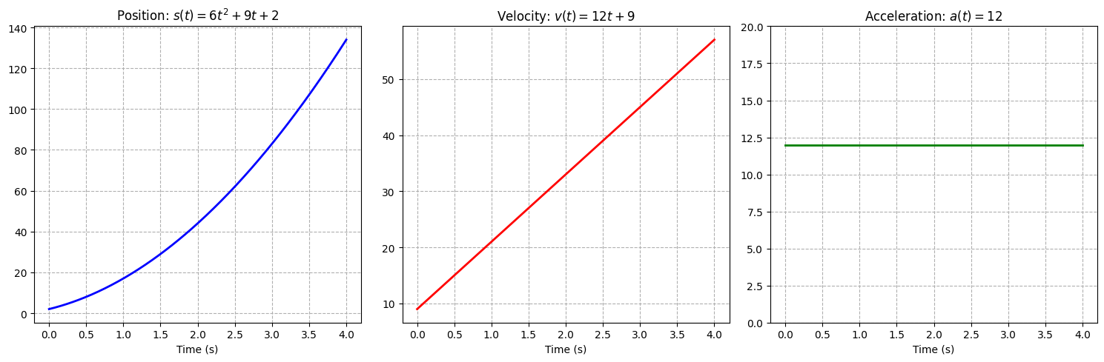
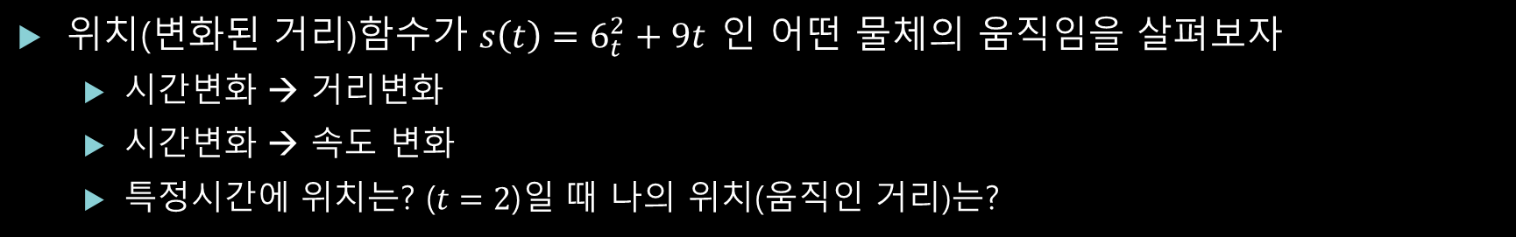
Time & Space
위치(변화된 거리)함수가 $s\left(t\right)=6_{t}^{2}+9t$ 인 어떤 물체의 움직임을 살펴보자
시간변화 → 거리변화
시간변화 → 속도 변화
특정시간에 위치는? ($t=2$)일 때 나의 위치(움직인 거리)는?

Slide 9
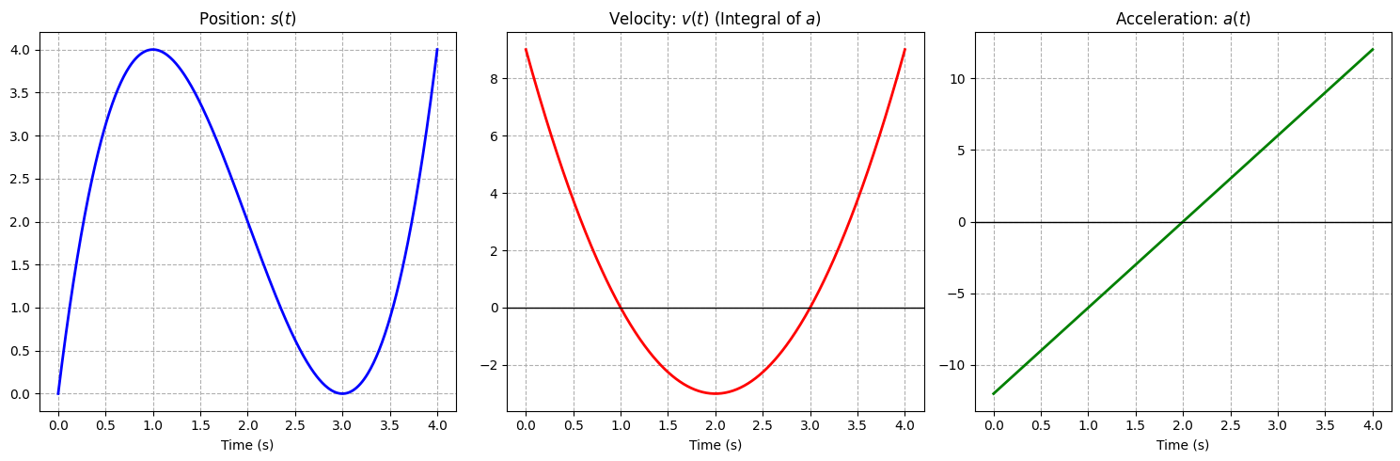
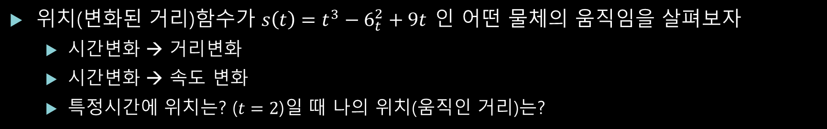
Time & Space
위치(변화된 거리)함수가 $s\left(t\right)=t^{3}−6_{t}^{2}+9t$ 인 어떤 물체의 움직임을 살펴보자
시간변화 → 거리변화
시간변화 → 속도 변화
특정시간에 위치는? ($t=2$)일 때 나의 위치(움직인 거리)는?

Slide 10
Contents
Modeling
Time & Space (w0)
Optimization (w1)
Optimization Using Gradient Descent: Linear Regression (w2)
Regression & Classification with Perceptron (w3)

Slide 11
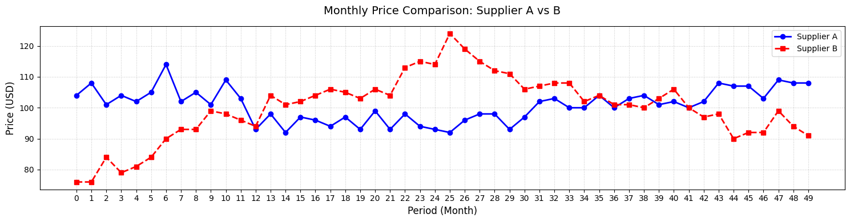
Optimization
A, B 2군데 공급업체의 물품 가격 추세선을 바탕으로 최적의 주문 비율을 정하라

Slide 12
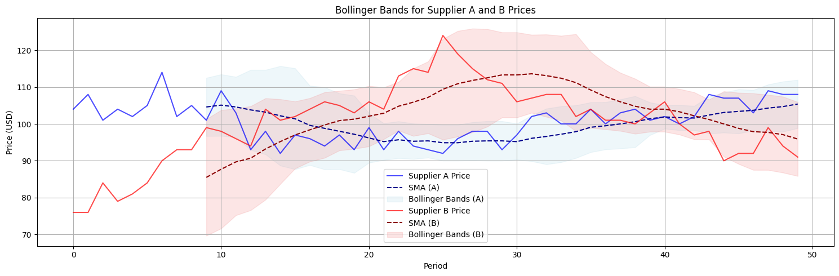
Optimization
A, B 2군데 공급업체의 물품 가격의 이동평균과 이동 표준편차를 고려하라
(Hints) 가격의 변동성(분산)이 큰 것은 위험한 것

Slide 13
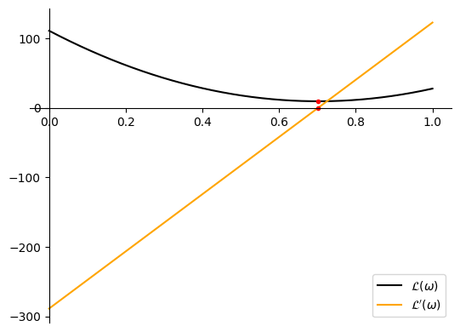
Optimization
sympy로 비용함수를 만들어 최적화(미분 값이 zero)가 되는 w를 찾으면 0.7023
import sympy as sp
# 1. 기호 정의
# w: 배분 비율, sA: A의 분산, sB: B의 분산, sAB: A와 B의 공분산
w = sp.symbols('omega')
sA, sB, sAB = sp.symbols('sigma_A^2 sigma_B^2 sigma_AB')
# 2. 리스크 함수(분산) 정의
# L(w) = Var(pA*w + pB*(1-w))
# 전개식: w^2*Var(A) + (1-w)^2*Var(B) + 2*w*(1-w)*Cov(A,B)
L = w**2 * sA + (1-w)**2 * sB + 2*w*(1-w) * sAB
# 3. 최적화를 위한 미분 (dL/dw = 0)
diff_L = sp.diff(L, w)
optimal_w = sp.solve(diff_L, w)[0]

Slide 14
Contents
Modeling
Time & Space (w0)
Optimization (w1)
Optimization Using Gradient Descent: Linear Regression (w2)
Regression & Classification with Perceptron (w3)

Slide 15
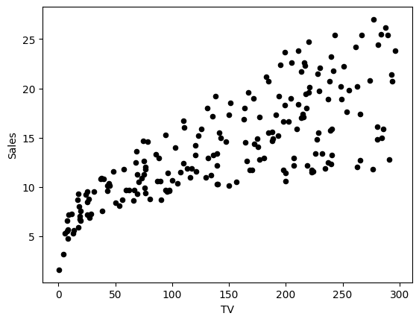
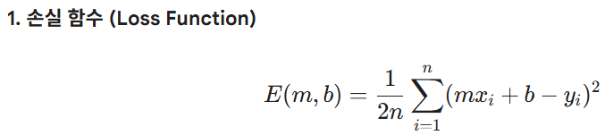
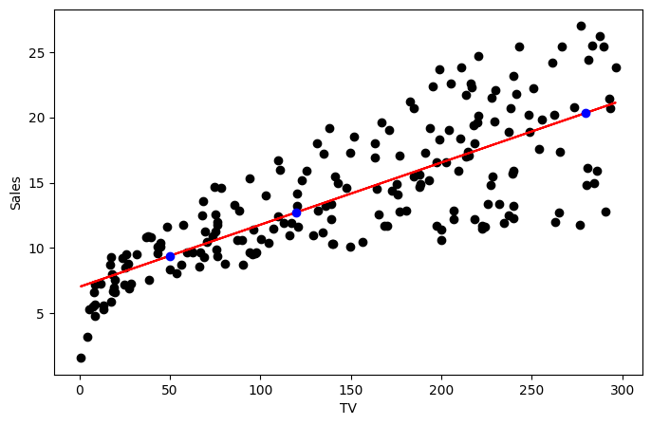

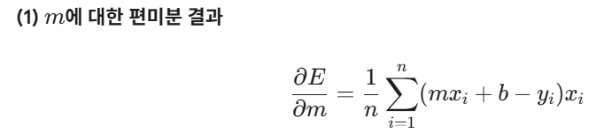

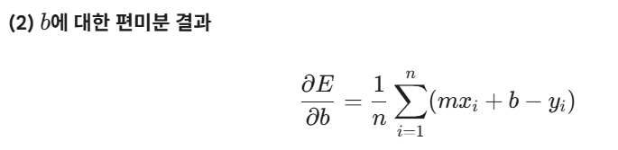
Optimization of Loss Function

Slide 16
Contents
Modeling
Time & Space (w0)
Optimization (w1)
Optimization Using Gradient Descent: Linear Regression (w2)
Regression & Classification with Perceptron (w3)

Slide 17
Time & Space
미분과 적분은 단순히 복잡한 수식이 아니라, 움직이는 변화를 관찰하는 도구
시간(t)에 따른 위치(s), 속도(v), 가속도(a)의 관계는 미적분을 이해하기 가장 좋은 물리적 모델
미분 (Differentiation): 위치를 시간에 대해 미분하면 속도가 되고, 속도를 미분하면 가속도가 됩니다 : 순간적인 변화율
적분 (Integration): 가속도를 시간에 대해 적분하면 속도가 되고, 속도를 적분하면 변화된 거리(위치)가 됩니다 : 누적된 총량

Slide 18
Time & Space
미분과 적분은 단순히 복잡한 수식이 아니라, 움직이는 변화를 관찰하는 도구
시간(t)에 따른 위치(s), 속도(v), 가속도(a)의 관계는 미적분을 이해하기 가장 좋은 물리적 모델
미분 (Differentiation): 위치를 시간에 대해 미분하면 속도가 되고, 속도를 미분하면 가속도가 됩니다 : 순간적인 변화율
적분 (Integration): 가속도를 시간에 대해 적분하면 속도가 되고, 속도를 적분하면 변화된 거리(위치)가 됩니다 : 누적된 총량

